Slide 1

Introducción al aprendizaje de máquina

Slide 2
Agenda
Introducción.
Posibles fuentes de datos
Disciplinas de la ciencia de datos.
Tabla periódica del científico de datos.
Escenarios de aplicación de la ciencia de datos.
Proceso Aprendizaje de máquina. Metodología CRISP-DM.
Tipos de Aprendizaje de Máquina.
Introducción a Regresión, Clasificación y Clustering.

Slide 3
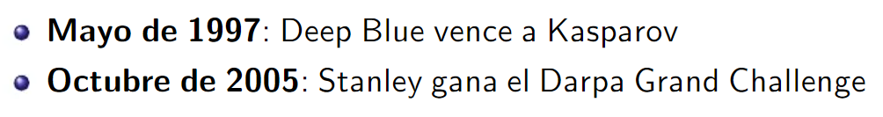
Dos hitos en el desarrollo de la Inteligencia Artificial
Notes:
Referencias:
Minería de datos (Witten, Frank, Hall y Pal, 2017, p. 6)
Aprendizaje de máquina (Mitchell, 1997, p. 1)
Ciencia de datos (Gollapudi, 2016, pp. 30-32)
La Ciencia de datos puede definirse como la transformación de datos usando matemáticas y estadística en decisiones y productos de valor para los negocios (Foreman, 2013)

Slide 4
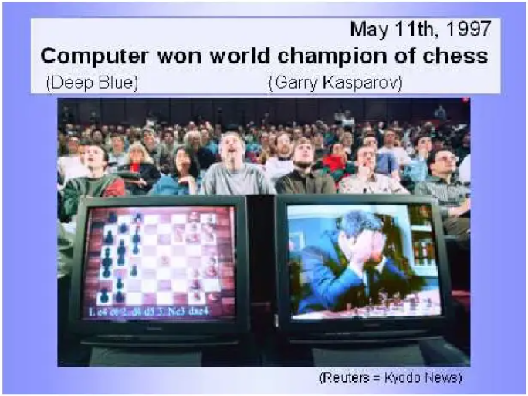
Deep Blue
Notes:
Referencias:
Minería de datos (Witten, Frank, Hall y Pal, 2017, p. 6)
Aprendizaje de máquina (Mitchell, 1997, p. 1)
Ciencia de datos (Gollapudi, 2016, pp. 30-32)
La Ciencia de datos puede definirse como la transformación de datos usando matemáticas y estadística en decisiones y productos de valor para los negocios (Foreman, 2013)

Slide 5
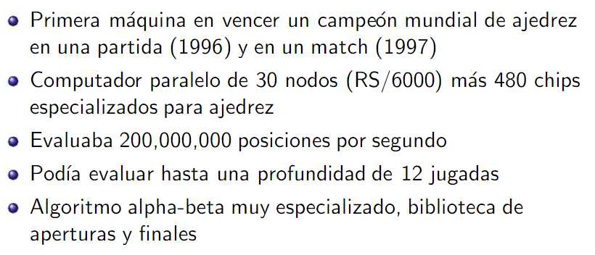
Deep Blue
Notes:
Referencias:
Minería de datos (Witten, Frank, Hall y Pal, 2017, p. 6)
Aprendizaje de máquina (Mitchell, 1997, p. 1)
Ciencia de datos (Gollapudi, 2016, pp. 30-32)
La Ciencia de datos puede definirse como la transformación de datos usando matemáticas y estadística en decisiones y productos de valor para los negocios (Foreman, 2013)

Slide 6
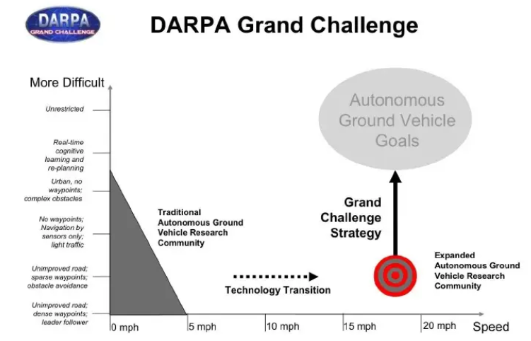
Notes:
Referencias:
Minería de datos (Witten, Frank, Hall y Pal, 2017, p. 6)
Aprendizaje de máquina (Mitchell, 1997, p. 1)
Ciencia de datos (Gollapudi, 2016, pp. 30-32)
La Ciencia de datos puede definirse como la transformación de datos usando matemáticas y estadística en decisiones y productos de valor para los negocios (Foreman, 2013)

Slide 7
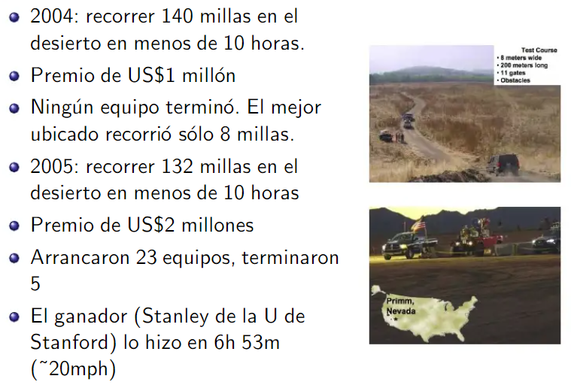
Darpa Grand Challenge: Sucesos
Notes:
Referencias:
Minería de datos (Witten, Frank, Hall y Pal, 2017, p. 6)
Aprendizaje de máquina (Mitchell, 1997, p. 1)
Ciencia de datos (Gollapudi, 2016, pp. 30-32)
La Ciencia de datos puede definirse como la transformación de datos usando matemáticas y estadística en decisiones y productos de valor para los negocios (Foreman, 2013)

Slide 8
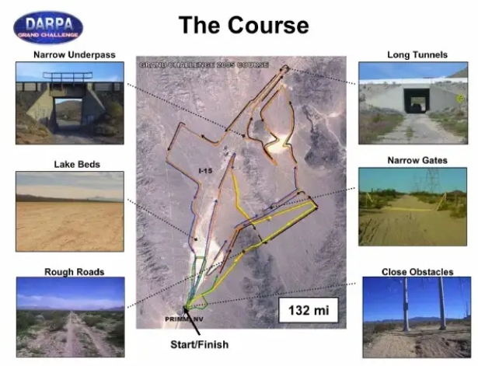
Darpa Grand Challenge 2005
Notes:
Referencias:
Minería de datos (Witten, Frank, Hall y Pal, 2017, p. 6)
Aprendizaje de máquina (Mitchell, 1997, p. 1)
Ciencia de datos (Gollapudi, 2016, pp. 30-32)
La Ciencia de datos puede definirse como la transformación de datos usando matemáticas y estadística en decisiones y productos de valor para los negocios (Foreman, 2013)

Slide 9
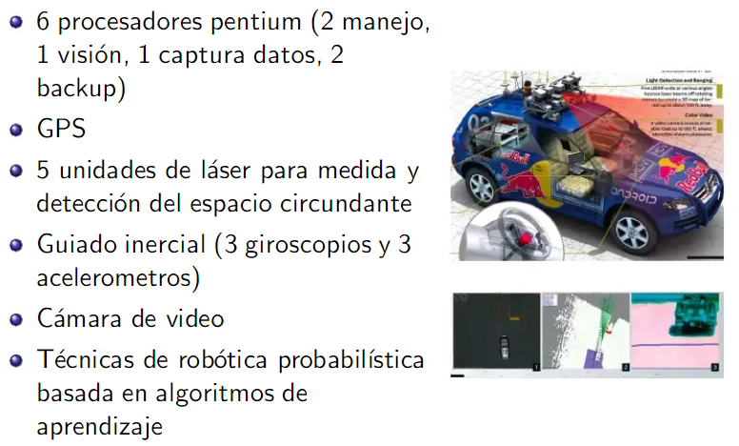
El ganador: Stanley
Notes:
Referencias:
Minería de datos (Witten, Frank, Hall y Pal, 2017, p. 6)
Aprendizaje de máquina (Mitchell, 1997, p. 1)
Ciencia de datos (Gollapudi, 2016, pp. 30-32)
La Ciencia de datos puede definirse como la transformación de datos usando matemáticas y estadística en decisiones y productos de valor para los negocios (Foreman, 2013)

Slide 10
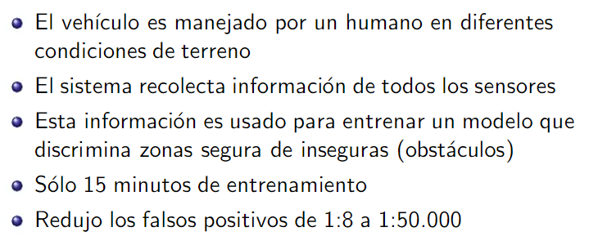
Cómo aprende Stanley?
Notes:
Referencias:
Minería de datos (Witten, Frank, Hall y Pal, 2017, p. 6)
Aprendizaje de máquina (Mitchell, 1997, p. 1)
Ciencia de datos (Gollapudi, 2016, pp. 30-32)
La Ciencia de datos puede definirse como la transformación de datos usando matemáticas y estadística en decisiones y productos de valor para los negocios (Foreman, 2013)

Slide 11



3 casos exitosos (entre muchos) de Aprendizaje de Máquina
Notes:
Referencias:
Minería de datos (Witten, Frank, Hall y Pal, 2017, p. 6)
Aprendizaje de máquina (Mitchell, 1997, p. 1)
Ciencia de datos (Gollapudi, 2016, pp. 30-32)
La Ciencia de datos puede definirse como la transformación de datos usando matemáticas y estadística en decisiones y productos de valor para los negocios (Foreman, 2013)

Slide 12
Dos hitos en el desarrollo de la Inteligencia Artificial
Notes:
Referencias:
Minería de datos (Witten, Frank, Hall y Pal, 2017, p. 6)
Aprendizaje de máquina (Mitchell, 1997, p. 1)
Ciencia de datos (Gollapudi, 2016, pp. 30-32)
La Ciencia de datos puede definirse como la transformación de datos usando matemáticas y estadística en decisiones y productos de valor para los negocios (Foreman, 2013)

Slide 13

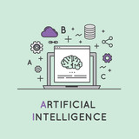

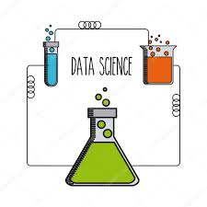
Conceptos básicos
Minería de datos
Aprendizaje
de máquina
Proceso de descubrir patrones en los datos
Campo de estudio que proporciona a los computadores la capacidad de aprender sin haber sido explícitamente programados.
Ciencia
de datos
Integra varias disciplinas e incluye aprendizaje de máquina y minería de datos para convertir datos en valor para los negocios.
Notes:
Referencias:
Minería de datos (Witten, Frank, Hall y Pal, 2017, p. 6)
Aprendizaje de máquina (Mitchell, 1997, p. 1)
Ciencia de datos (Gollapudi, 2016, pp. 30-32)
La Ciencia de datos puede definirse como la transformación de datos usando matemáticas y estadística en decisiones y productos de valor para los negocios (Foreman, 2013)

Slide 14
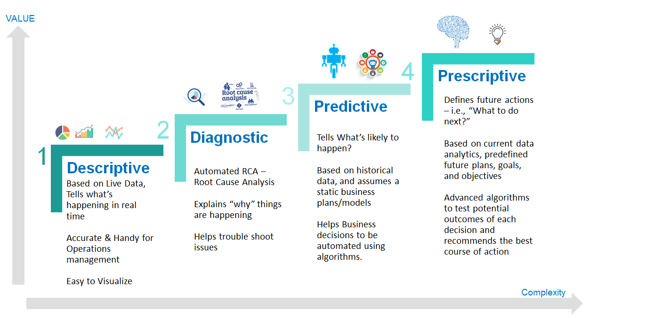
Conceptos básicos
Analítica – Tipos de Analítica
Identifica estrategias y acciones que mejoren los resultados previstos.
-> ¿Qué hacer?
-> ¿Cómo hacerlo?
A partir de lo sucedido predice lo que sucederá
-> ¿Qué podría pasar?
A partir de lo sucedido explica porqué está ocurriendo algo
-> ¿Por qué pasó?
Analiza e interpreta lo que ha sucedido
-> ¿Qué pasó?
-> ¿Cómo pasó?
Fuente: Arun Kottolli
Notes:
Analítica Descriptiva (Descriptive Analytic): Orientadas a responder “qué pasó” o “qué está pasando en el momento” y cuál es la relación con lo que ha ocurrido u ocurrió históricamente.
Analítica de Diagnóstico (Diagnostic Analytic): Orientadas a responder por qué pasaron las cosas, es decir, a entender cuáles fueron las causas de un determinado resultado.
Analítica Predictiva (Predictive analytic): Orientado a responder preguntas del tipo "¿Qué va a pasar?" y "¿Qué es probable que suceda?", para lo cual predice los valores de una o más variables de respuesta con base en valores de un conjunto de datos de entrada. Los modelos de predicción utilizan datos históricos con respuestas conocidas para desarrollar (o estimación) de un modelo que se puede usar para predecir los valores para nuevos datos.
Analítica Prescriptiva (Prescriptive analytic): Este tipo de análisis está orientado a responder preguntas de negocios, tales como "¿Cuál es la acción recomendada?"; por lo general está asociada a la analítica predictiva, en el sentido en que esta predice qué va a pasar, mientras que la analítica prescriptiva va un paso más allá y dice cuándo va a pasar y por qué va a pasar y adicional a ellos, indica qué debería hacer con las cosas que van a pasar y puede tomar esa misma respuesta y realimentar el ciclo de análisis.

Slide 15

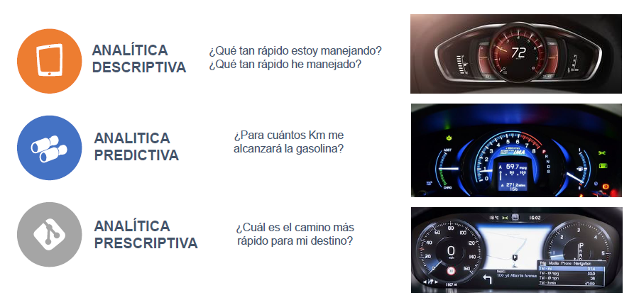
Ejercicio
¿Qué tan rápido estoy manejando?
¿Qué tan rápido he manejado hoy?
¿Para cuántos kilómetros me alcanzará la gasolina?
¿Cuál es el camino más rápido para llegar a mi destino?
Fuente: Infórmese

Slide 16
¿Cómo puede aprender una máquina?
¡Usando datos!
Antes, se debían programar explícitamente las reglas.
El aprendizaje de máquina o aprendizaje automático tiene el objetivo de "aprender de los datos" con el fin de extraer conocimiento.

Slide 17
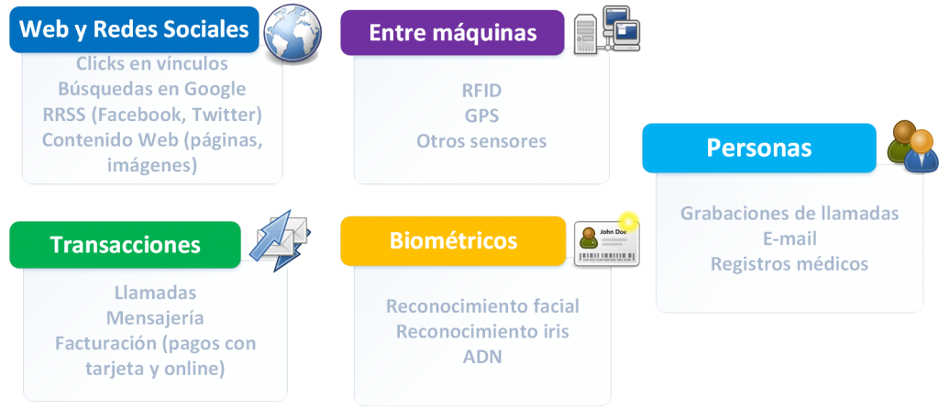
Posibles fuentes de datos

Slide 18
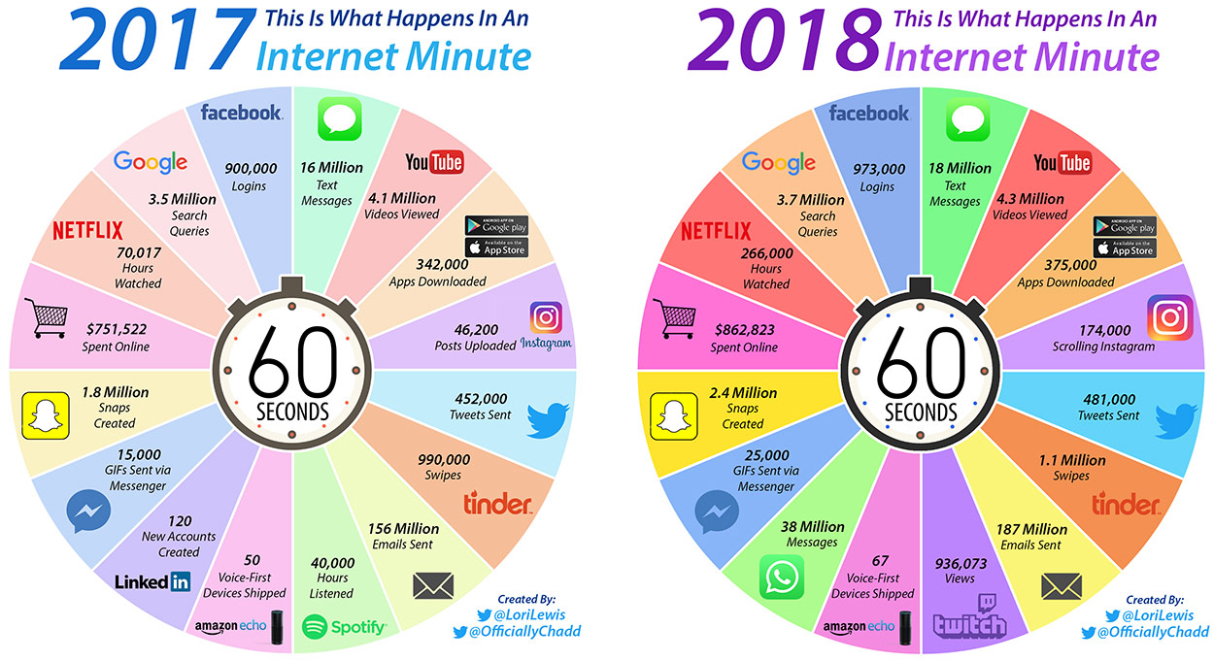
Posibles fuentes de datos
Fuente: https://www.informationmanagementtoday.com/trends/

Slide 19
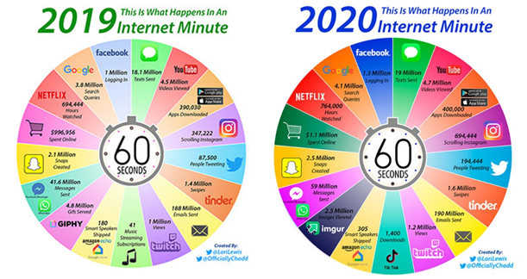
Posibles fuentes de datos
Fuente: https://www.informationmanagementtoday.com/trends/

Slide 20
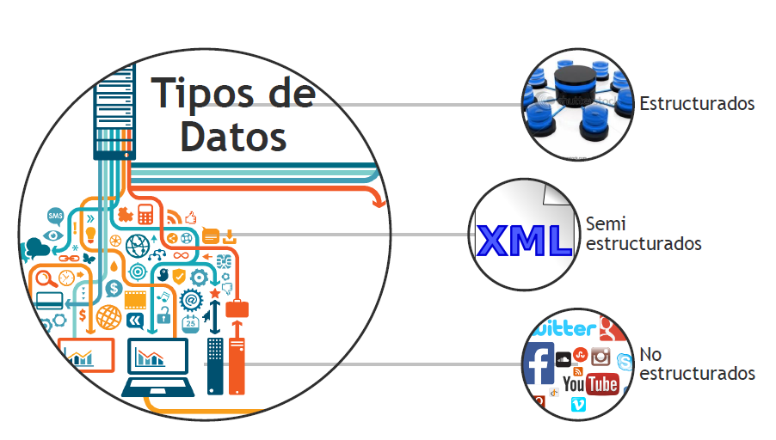
Tipos de Datos

Slide 21

Tipos de Datos
Estructurados
Estructurados
Cuentan con un modelo de datos o esquema
Son almacenados en forma tabular
Generalmente están almacenados en bases de datos relacionales.
Normalmente son generados por las aplicaciones empresariales.
Los datos estructurados generalmente no tienen requerimientos especiales de pre-procesamiento o de almacenamiento.

Slide 22
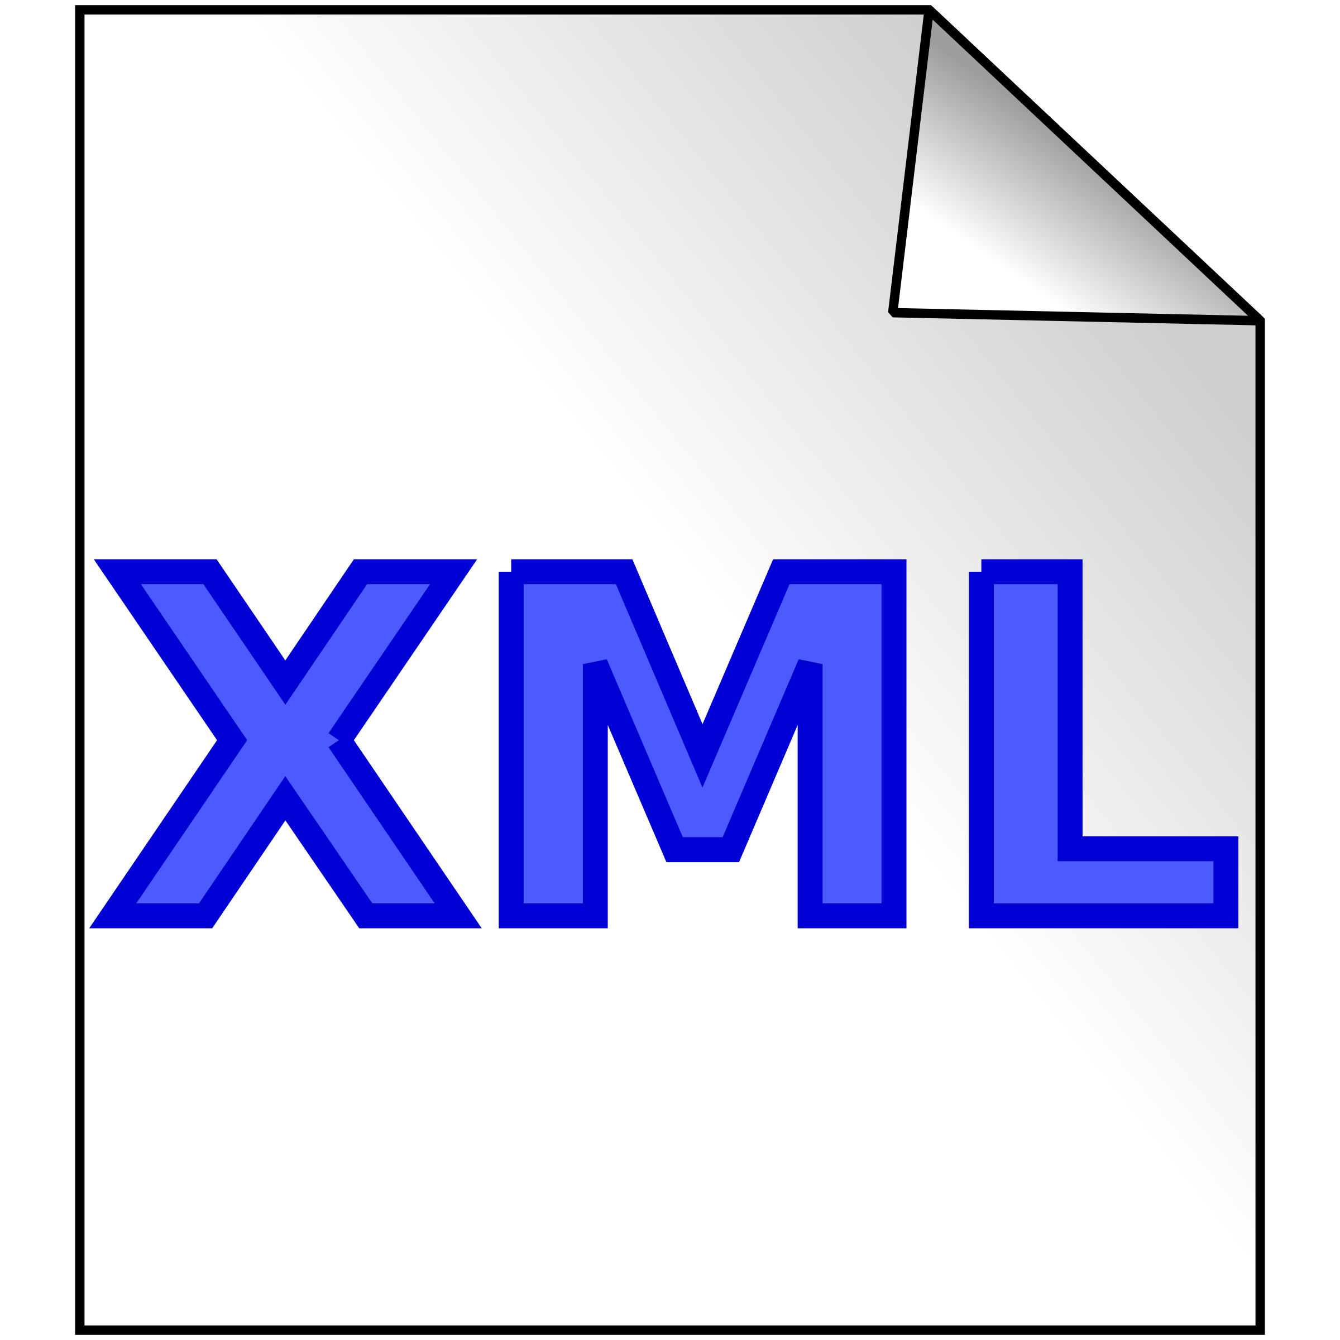
Tipos de Datos
Semi-estructurados
Semi-estructurados
Tienen un nivel definido de estructura y
consistencia pero no son relacionales por naturaleza.
Generalmente existen en formatos textuales tales como archivos XML o JSON
Pueden ser procesados más fácilmente que los datos no estructurados.
Algunos ejemplos comunes de fuentes de datos semi-estructurados son:
EDI (Electronic Data Interchange)
E-mails
Hojas de cálculo
XML, HTML

Slide 23

Tipos de Datos
No estructurados
No estructurados
No tienen un modelo o esquema de datos
Son generalmente no relacionales
Existen en forma textual o binaria.
Algunos ejemplos son: Imágenes, audio, video, posts redes sociales.
Al contrario de los datos estructurados, los datos no estructurados generalmente necesitan lógica especial para pre-procesarlos.
Usualmente requieren el uso de bases de datos no relacionales, tales como bases de datos NoSQL.

Slide 24
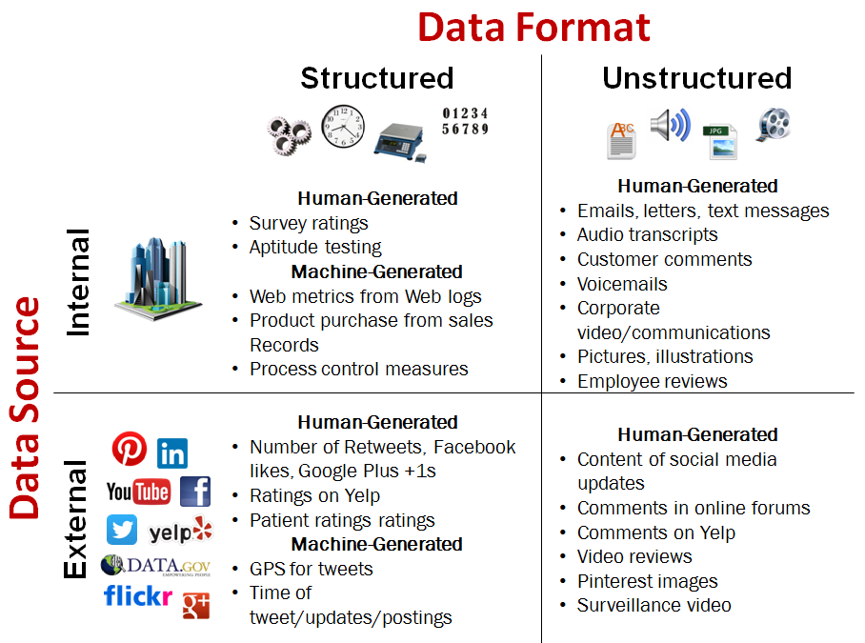
Tipos de Datos
Según fuentes y formatos

Slide 25
Disciplinas de la ciencia de datos
La ciencia de datos requiere la combinación de disciplinas diferentes:

Slide 26
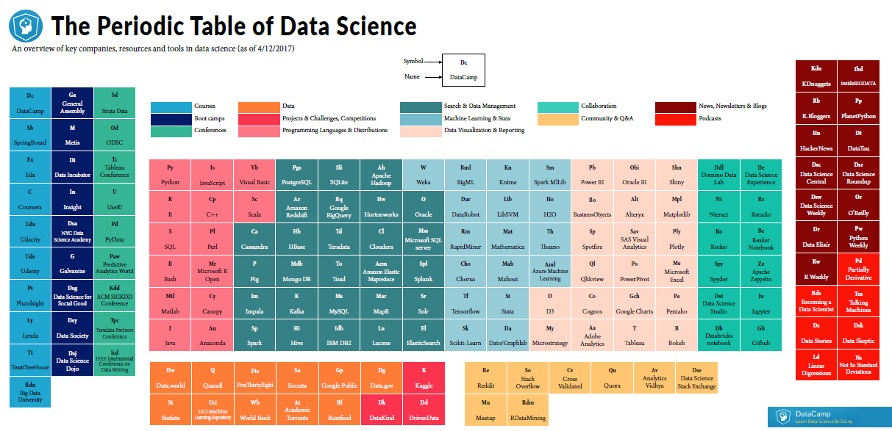
Tabla periódica de la Ciencia de Datos
Fuente: https://s3.amazonaws.com/assets.datacamp.com/blog_assets/Data-Science-Periodic-Table.pdf

Slide 27
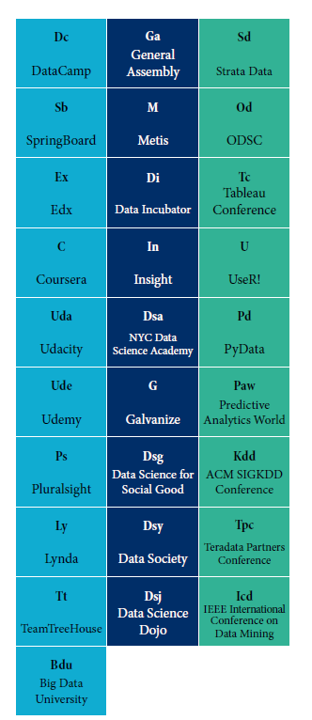
Tabla periódica de la Ciencia de Datos
Cursos, bootcamps y conferencias
Notes:
Fuente: https://s3.amazonaws.com/assets.datacamp.com/blog_assets/Data-Science-Periodic-Table.pdf

Slide 28
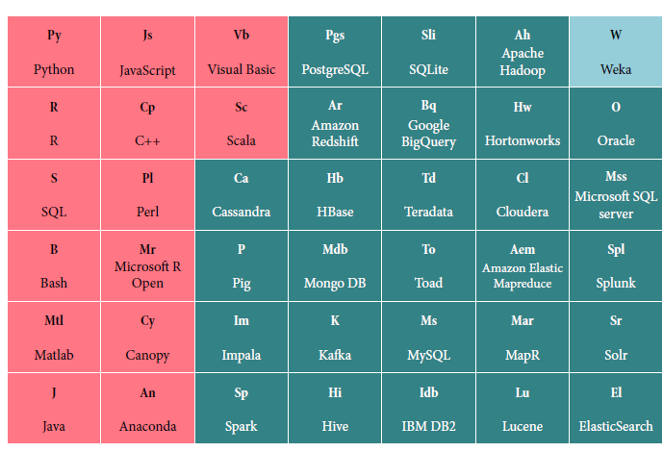
Tabla periódica de la Ciencia de Datos
Lenguajes de programación y distribuciones. Búsqueda y administración de datos
Notes:
Fuente: https://s3.amazonaws.com/assets.datacamp.com/blog_assets/Data-Science-Periodic-Table.pdf

Slide 29
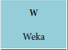
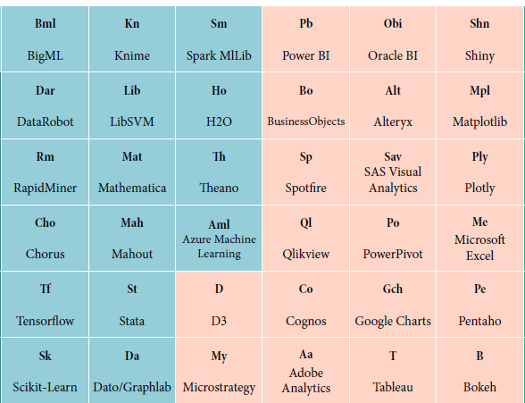
Tabla periódica de la Ciencia de Datos
Frameworks de Aprendizaje de máquina y Herramientas de Visualización
Notes:
Fuente: https://s3.amazonaws.com/assets.datacamp.com/blog_assets/Data-Science-Periodic-Table.pdf

Slide 30
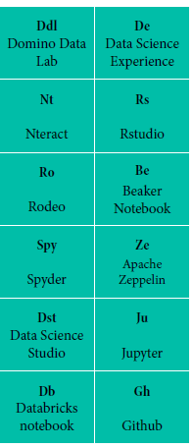
Tabla periódica de la Ciencia de Datos
IDEs y herramientas colaborativas
Notes:
Fuente: https://s3.amazonaws.com/assets.datacamp.com/blog_assets/Data-Science-Periodic-Table.pdf

Slide 31
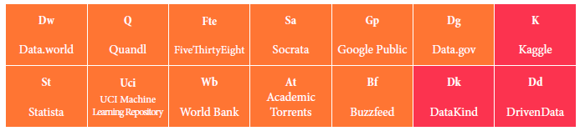
Tabla periódica de la Ciencia de Datos
Fuentes de datos y retos
Notes:
Fuente: https://s3.amazonaws.com/assets.datacamp.com/blog_assets/Data-Science-Periodic-Table.pdf

Slide 32
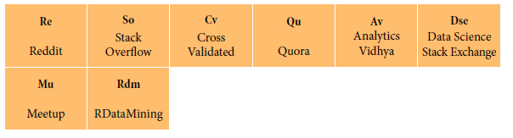
Tabla periódica de la Ciencia de Datos
Comunidad
Notes:
Fuente: https://s3.amazonaws.com/assets.datacamp.com/blog_assets/Data-Science-Periodic-Table.pdf

Slide 33
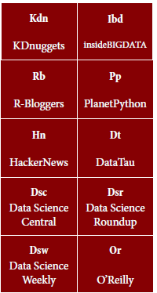
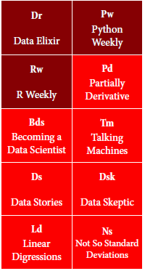
Tabla periódica de la Ciencia de Datos
Newsletters y podcasts
Notes:
Fuente: https://s3.amazonaws.com/assets.datacamp.com/blog_assets/Data-Science-Periodic-Table.pdf

Slide 34

Escenarios de aplicación de ciencia de datos y aprendizaje de máquina
Detección y prevención de fraudes
Optimización de campañas de mercadeo
Segmentación de clientes
Mantenimiento predictivo
Previsión de la demanda de energía
Optimización de costos
Diagnóstico de enfermedades
Análisis de tendencias de crímenes
Exploración espacial
Otros… En todos los sectores!

Slide 35
Naturaleza del aprendizaje de máquina
El aprendizaje de máquina aplica un proceso iterativo.
Es de carácter experimental.
Constituye un desafío adaptativo.
En los proyectos de ciencia de datos y aprendizaje de máquina pueden usarse metodologías ágiles (Ej. SCRUM), design thinking y lean-startup.

Slide 36
Proceso Aprendizaje de máquina
Determinar los objetivos del negocio
Definir el problema
Comprender el Negocio
Comprender los datos
Preparar los datos
Modelar
Desplegar
Evaluar
Recolectar datos
Describir datos
Explorar datos
Verificar calidad de datos
Planear despliegue
Hacer despliegue
Seleccionar datos
Limpiar datos
Construir datos
Evaluar resultados
Revisar proceso
Seleccionar técnica de modelado
Generar diseño de prueba
Construir modelo (Entrenar y Probar)
Evaluar modelo
* Basado en metodología CRISP-DM
Notes:
CRISP - DM (Cross Industry Standard Process for Data Mining)

Slide 37
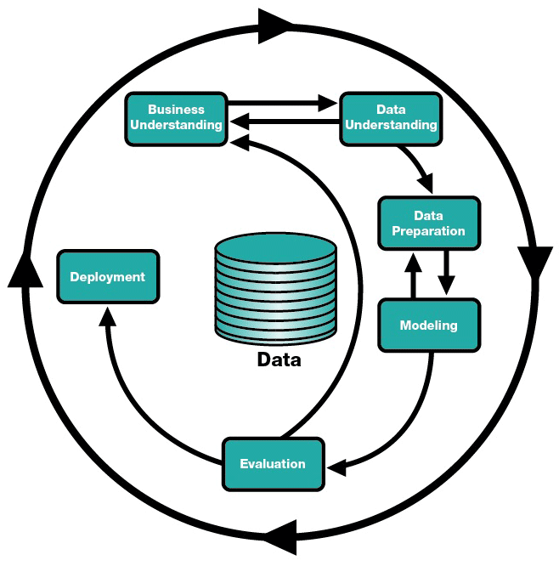
Metodología CRISP - DM (Cross Industry Standard Process for Data Mining)
Notes:
CRISP - DM (Cross Industry Standard Process for Data Mining)

Slide 38
Elementos de una solución Analítica
Capacidad Intelectual
Modelamiento matemático y estadístico
Conocimiento de Negocio
Sistema de Analítica Predictiva
Herramienta de Visualización de datos
Plataforma de Análisis Predictivo
Capacidad Tecnológica

Slide 39
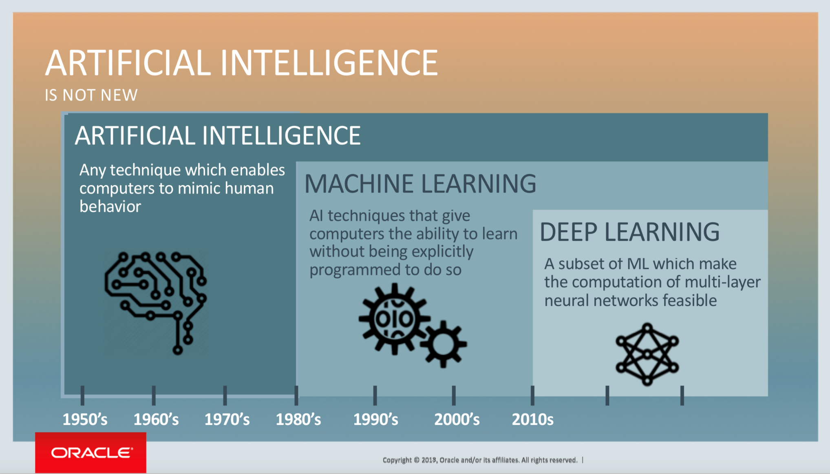
Relación entre Machine Learning e Inteligencia Artificial
Fuente:Oracle

Slide 40
Técnicas de Análisis de Datos
Análisis Estadístico
AB Testing
Correlación
Análisis Visual
Mapas de calor
Series de tiempo
Análisis de redes
Análisis de datos espaciales
Aprendizaje de Máquina
Regresión
Clasificación
Clustering (Agrupamiento)
Detección de datos atípicos
Filtrado
Análisis Semántico
Procesamiento de Lenguaje Natural (NLP)
Analítica de Texto/Minería de Texto
Análisis de sentimientos

Slide 41
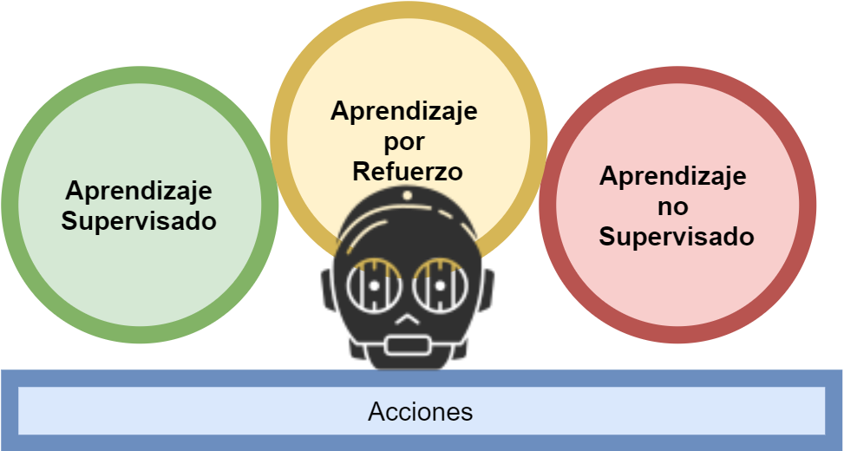
Tipos de Aprendizaje

Slide 42
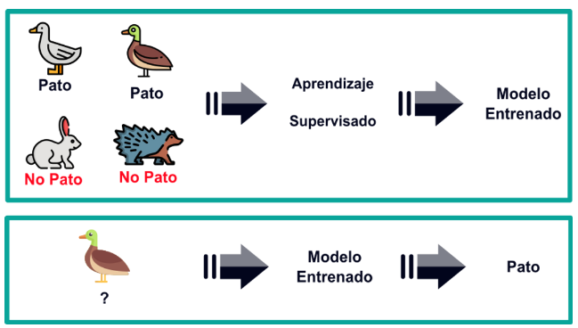
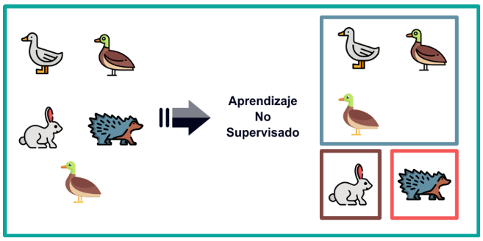
APRENDIZAJE NO SUPERVISADO
Se incluyen conjuntos de datos sin etiquetar en los que no se conoce previamente la estructura que estos poseen.
En este tipo de aprendizaje se busca obtener información clave o importante sin la conocer previamente la referencia de las variables de salida, explorando la estructura de los datos que no están etiquetados
APRENDIZAJE SUPERVISADO
Proceso de generación de conocimiento que se realiza con un grupo de ejemplos o datos etiquetados en los que los resultados que arroja la operación son conocidos previamente.
Este tipo de modelo aprende de estos resultados e incorpora ajustes en los parámetros interiores para poder adaptarse a datos nuevos que ingresan al sistema

Slide 43
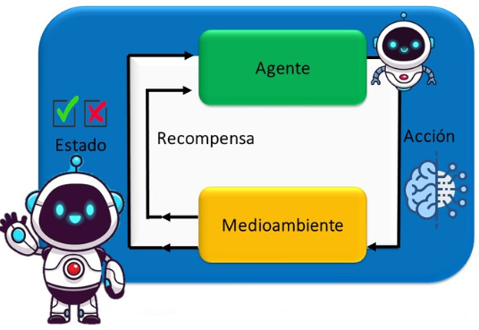
APRENDIZAJE POR REFUERZO
Tiene como finalidad construir modelos que aumenten el rendimiento tomando como base el resultado o la recompensa que se genera por cada interacción realizada.
Esta recompensa es el producto de una acción correcta o conjunto de datos devueltos que entran en una medida especifica

Slide 44
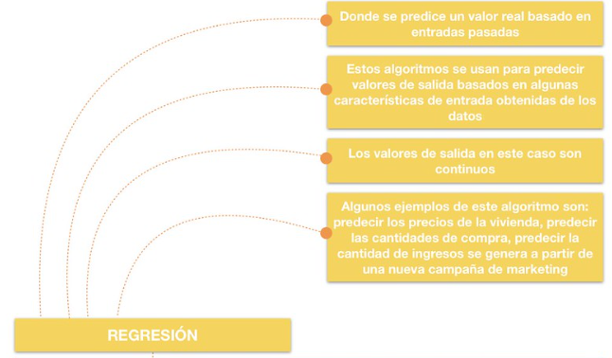
Donde se predice un valor real basado en entradas pasadas
Estos algoritmos se usan para predecir valores de salida basados en algunas características de entrada obtenidas de los datos
Los valores de salida en este caso son continuos
Algunos ejemplos son: predecir precios de vivienda, predecir cantidades de compra, predecir la cantidad de ingresos que se genera partir de una nueva campaña de marketing
REGRESIÓN
CLASIFICACIÓN
APRENDIZAJE SUPERVISADO

Slide 45
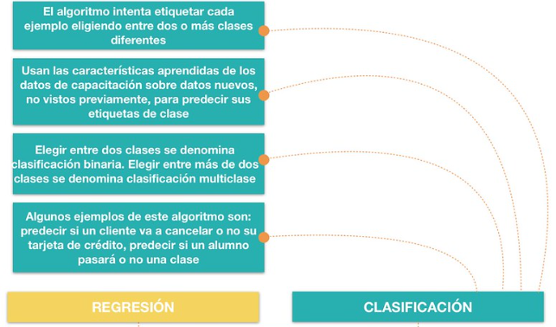
REGRESIÓN
APRENDIZAJE SUPERVISADO

Slide 46
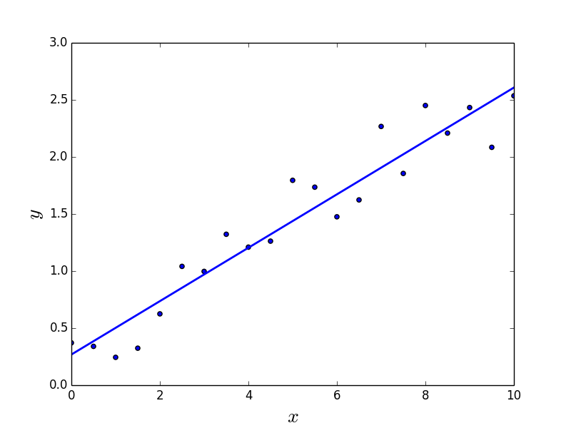

Regresión
Regresión puede ser definida como una técnica que intenta estimar o predecir para cada registro el valor numérico de alguna variable para ese registro.
Algunos algoritmos frecuentemente utilizados son:
Regresión lineal
Regresión polinómica
Árboles de regresión
Máquinas de Vectores Soporte
Notes:
Ver ejemplos: https://machinelearningmastery.com/linear-regression-in-r/

Slide 47
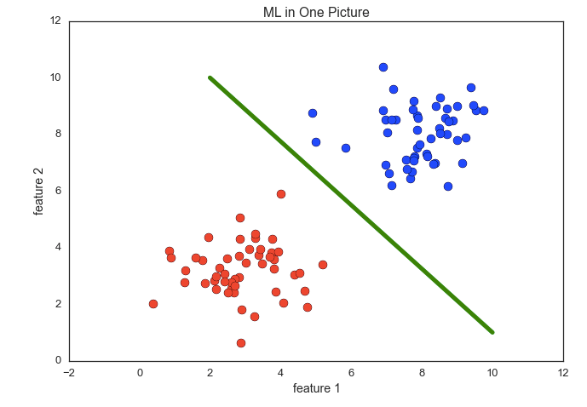
Clasificación
Clasificación puede ser definida como una técnica que produce un modelo que, dado un nuevo individuo, determina a cuál clase pertenece dicho individuo.
La clasificación se realiza para predecir etiquetas de categorías o clases. Puede ser clasificación binaria o clasificación multiclase.
Algunos algoritmos frecuentemente utilizados son:
Árboles de decisión
Bosques aleatorios
Naïve Bayes
Redes Neuronales
Máquinas de Vectores Soporte
k-NN

Slide 48
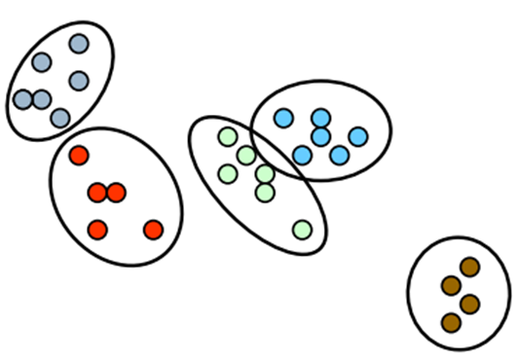
Clustering
Clustering es una técnica que busca agrupar datos según su similitud.
El objetivo es obtener clústers con elementos que tengan alta similitud entre ellos (similitud intra-cluster alta) y baja similitud con objetos de otros clústers (similitud inter-clúster baja).
Algunos algoritmos frecuentemente utilizados son:
k-Medias (k-Means)
k-Medioides (k-Medoids)
EM (Expectation Maximisation)

Slide 49

Ejercicio grupal
Supervisado o
No Supervisado?
Clasificación, Regresión o Clustering?

Slide 50

Se está considerando lanzar un nuevo producto al mercado y se desea conocer si será un éxito o un fracaso. Se recolectaron datos de 500 productos similares que fueron lanzados previamente. Para cada producto se tiene almacenado el precio, el presupuesto de mercadeo y publicidad, el precio de la competencia y otras 10 variables. Además, se conoce si los productos fueron un éxito o un fracaso.
Supervisado
Clasificación

Slide 51
Se coleccionan datos de las 100 empresas principales en Colombia. De cada empresa se cuenta con las ganancias, el número de empleados, la industria y el salario del gerente. Se requiere conocer cuáles factores afectan el salario del gerente y en qué medida.
Supervisado
Regresión

Slide 52
Una empresa de telecomunicaciones desea segmentar sus clientes. Se cuenta con información histórica de los sistemas de facturación, del CRM, etc.
No Supervisado
Clustering

